Slide 1


NEUMONIA Y COMPLICACIONES
5to Medicina 2020
Dr . Andrés Koppmann Attoni
Pediatra Broncopulmonar HCSBA
Prof. Asistente de Pediatría
Universidad de Chile

Slide 2
Definición
Lesión inflamatoria infecciosa del parénquima pulmonar con extensión y compromiso variable de las unidades alveolares, vía aérea de conducción central, periférica e intersticio circundante
Puede afectar predominantemente el alveólo (neumonia alveolar) o el intersticio ( neumonia intersticial)

Slide 3
EPIDEMIOLOGIA
Es la principal causa de muerte en niños < 5 años en el mundo
En países desarrollados la incidencia anual es 3-4 casos por 100 niños < 5 años
En Chile es la causa más frecuente de hospitalización en niños < 5 años
Egresos hospitalarios alcanzan 62 por 10.000 niños < 2 años
Mortalidad por neumonía en Chile ha disminuido en forma progresiva desde 1990 (20 por 100.000 niños < 5 años)
Rev Ped Elec 2017; 14(1): 35-37

Slide 4
Nomenclatura
Neumonia adquirida en la comunidad (NAC)
  Sus manifestaciones clínicas se inician en el ambiente extrahospitalario
Neumonia nosocomial
  Sus manifestaciones clínicas se inician después de 72 horas del ingreso al hospital
Neumonia atípica
  Sus manifestaciones clínicas y radiológicas se apartan de lo esperado para los agentes bacterianos clásicos

Slide 5
Factores de Riesgo
Edad < 3 meses
Prematurez
Inmunodeficiencias
Hacinamiento
Asistencia a Sala cuna
Contaminación intradomiciliaria
Tabaquismo
Madre adolescente
Lactancia materna < 3 meses

Slide 6
Etiología
Identificación de agente etiológico en 30-40% de los casos
Considerar la edad y la estacionalidad
En niños menores de 2 años predomina la etiología viral (VRS)
En preescolares y escolares es más frecuente la neumonía bacteriana (neumococo, micoplasma)

Slide 7
Etiología
Recién Nacido
  Estreptococo grupo B +++
  E. Coli ++
  Otros Gram (-) ++
  Listeria Monocitogenes +
  VRS +

Slide 8
Etiología
1 a 3 meses
  VRS +++
  Parainfluenza +
  ADV+
  Metapneumovirus +
Chlamydea trachomatis +
Streptococcus Pneumoniae +

Slide 9
Etiología
4 meses a 24 meses
  VRS ++++
  ADV ++
  Parainfluenza +
  Influenza +
  Metapneumovirus +
Streptococcus Pneumoniae ++
Mycoplasma Pneumoniae +

Slide 10
Etiología
Preescolar 2 a 5 años
  VRS ++
  Influenza ++
  Parainfluenza +
  ADV +
  Metapneumovirus +
Streptococcus Pneumoniae ++++
Mycoplasma Pneumoniae ++

Slide 11
Etiología
Escolar 5 a 15 años
  Streptococcus Pneumoniae ++++
  Mycoplasma Pneumoniae ++++
  Chlamydea Pneumoniae ++
  Influenza +++

Slide 12
Cuadro Clínico
Depende de:
  Edad del paciente
  Extensión de la enfermedad
  Agente etiológico

Slide 13
Lactante
Sintomas y signos generales
  Fiebre
  Decaimiento
  Rechazo alimentario
  Irritabilidad
  Palidez
  Molestias abdominales
Sintomas y signos respiratorios
  Aleteo nasal
  Taquipnea mayor 50/min
  Quejido
  Tos
  Cianosis
  Auscultación: ↓ MP, crépitos, broncofonia y respiración soplante

Slide 14
Preescolar y Escolar
Sintomas y signos generales
  Fiebre
  Calofríos
  Cefalea
  Decaimiento
  Vómitos
Sintomas y signos respiratorios
  Tos con expectoración
  Dolor torácico
  Matidez a la percusión
  Disminución MP
  Crépitos
  Broncofonia y respiración soplante

Slide 15
Orientación etiológica en neumonia
Bacteriana Viral Mycoplasma
Edad Cualquiera < 2 años 5-15 años Estación Todo el año Invierno Todo el año Presentación Súbita Variable Insidiosa Fiebre Alta Variable Baja Taquipnea Común Común Poco frecuente Tos + ++ +++
Sintomas Dolor torácico asociados
Coriza, Faringitis conjuntivitis

Slide 16
Orientación etiológica en neumonia
Bacteriana
Viral
Mycoplasma
Auscultación
Consolidación
Variable,
Crépitos,
sibilancias
sibilancias
Hemograma
Leucocitosis con desv. izq
Variable
Inespecífico
PCR
Alta
Baja o intermedia
Variable
Hallazgos radiológicos
Consolidación
Infiltrado instersticial
Variable
Derrame pleural
Común
Raro (ADV)
Poco frecuente (10%)

Slide 17
Neumonia por ADV
Fiebre alta y mantenida
Aspecto séptico
Obstrucción bronquial severa
Insuficiencia respiratoria
Compromiso multisistémico
Hemograma leucopenia o leucocitosis
PCR variable
Radiografía tórax con hiperinsuflación, compromiso intersticial, condensación

Slide 18
Radiología
Rx de tórax AP y lateral es útil como apoyo diagnóstico, controlar evolución y descartar complicaciones (derrame pleural, atelectasias)
No está indicada de rutina en el paciente ambulatorio

Slide 19
Radiología
Neumonia alveolar
  Bacterias
Neumonia intersticial
  Virus
Neumonia intersticio alveolar (mixta)
  Asociación virus-bacterias, virus o mycoplasma

Slide 20
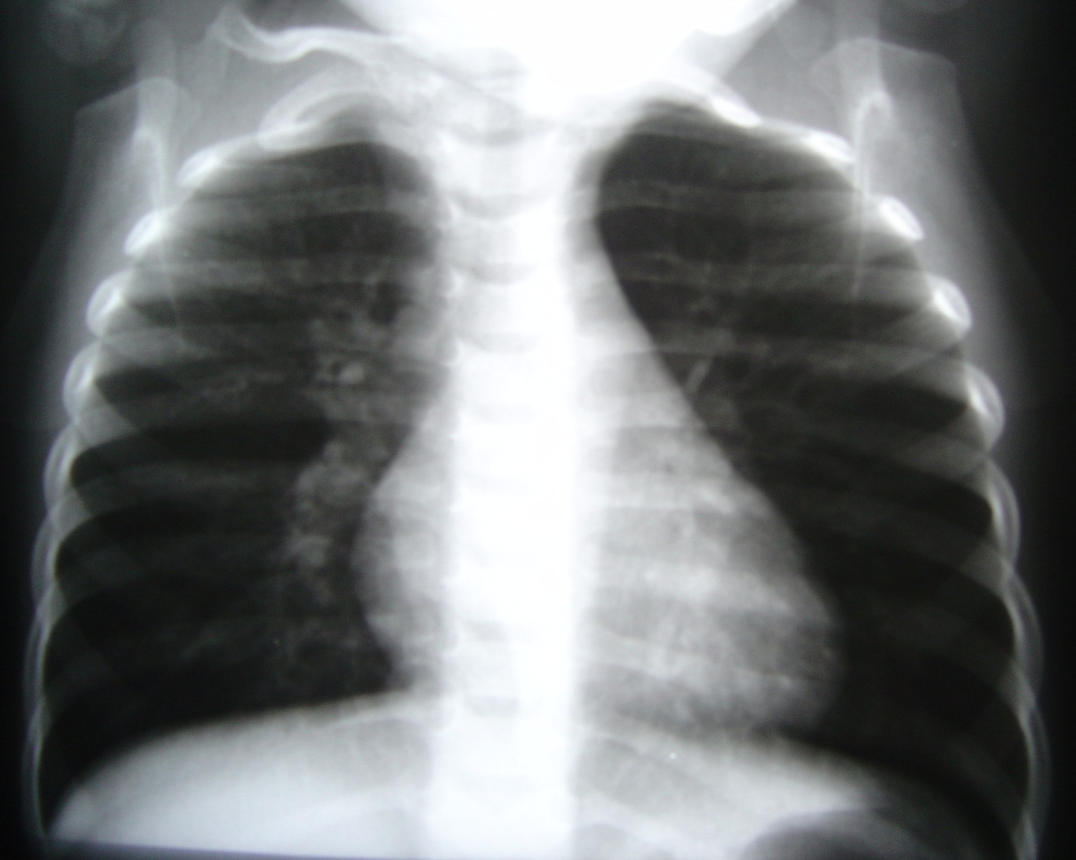

Slide 21
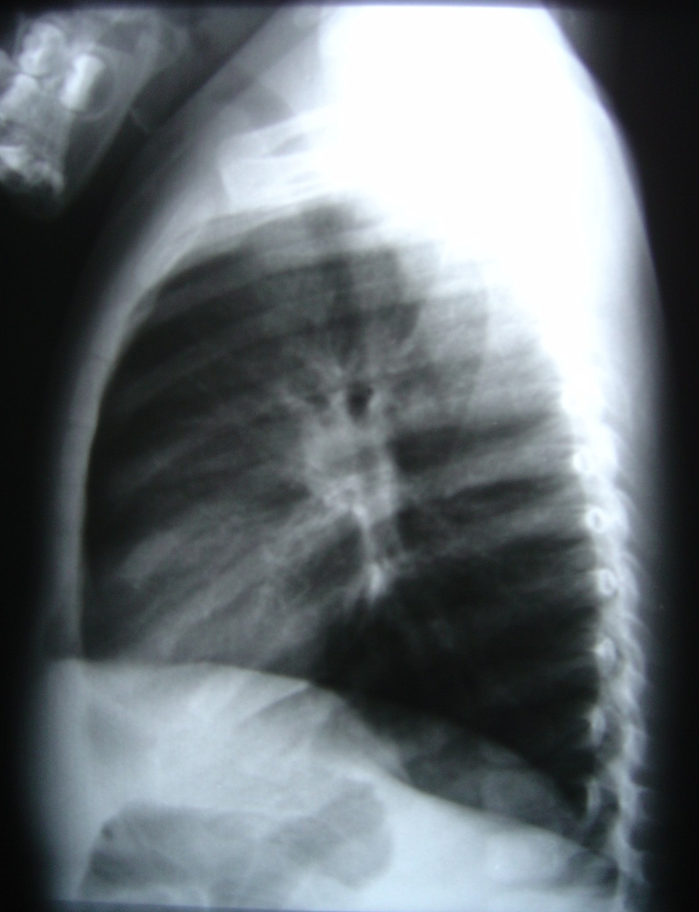

Slide 22
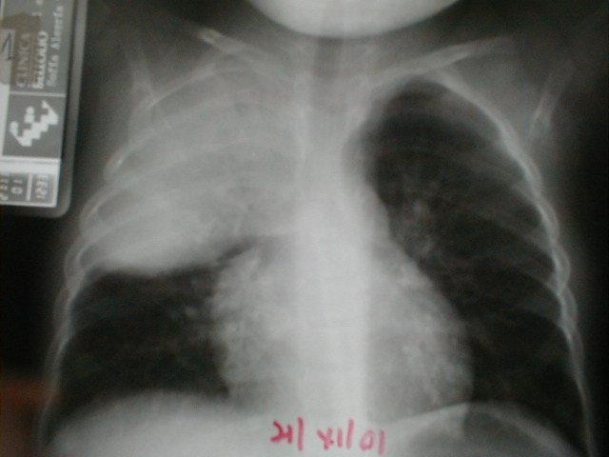

Slide 23
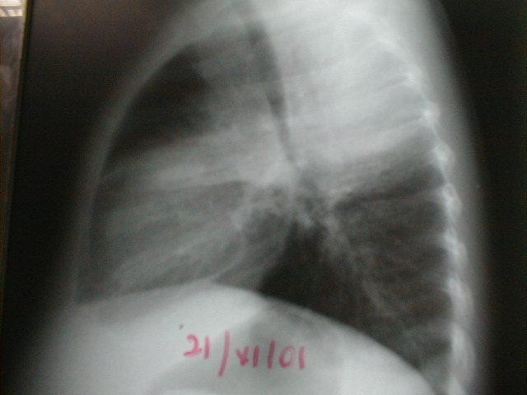

Slide 24
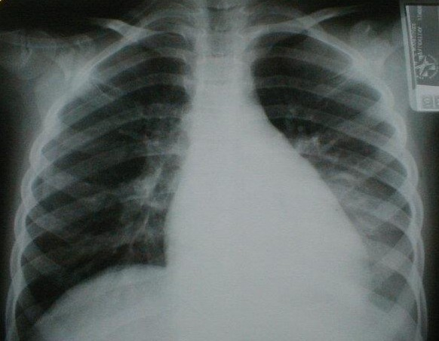

Slide 25
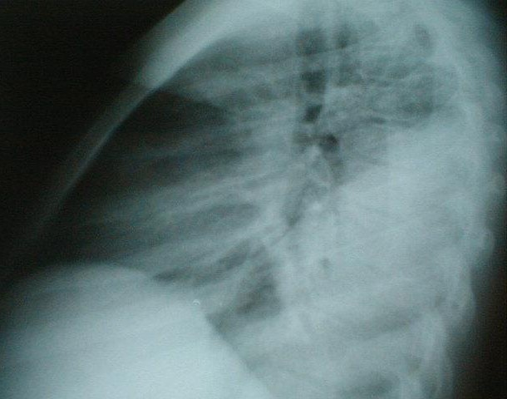

Slide 26
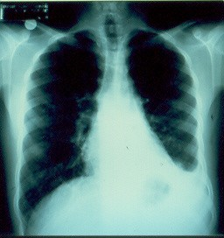
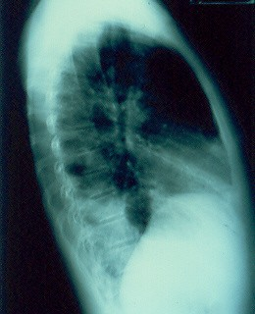

Slide 27
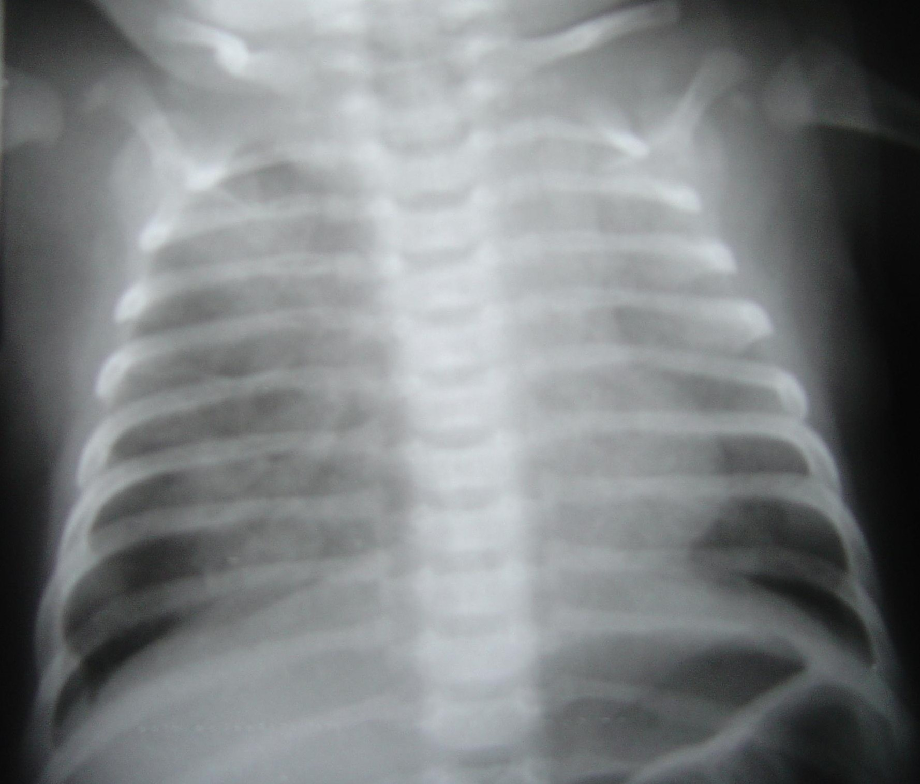

Slide 28
Evolución y control radiológico
Mejoría clínica más rápida que radiológica
Se recomienda un control radiológico en:
  Pacientes sin respuesta a tratamiento a las 48-72 hrs, persistencia de la fiebre o sospecha de complicaciones
  Pacientes con neumonías redondas, para descartar quistes o tumores

Slide 29
Diagnóstico
En paciente ambulatorio, sin criterios de gravedad, en general no se requieren estudios de laboratorio.
Examenes generales son inespecificos
  Hemograma
  Proteina C Reactiva
  VHS
Examenes específicos (determinan agente etiológico)

Slide 30
Examenes específicos
Estudio viral
  Aspirado nasofaringeo. IFD o ELISA para VRS, PI, Influenza, ADV (50% sensibilidad en ADV)
  Panel respiratorio viral en aspirado nasofaríngeo por PCR (reacción de polimerasa en cadena)
Estudio Bacteriano
  Expectoración. Utilidad limitada, dificultad para tomar la muestra, contaminación. Ideal <10 cél epiteliales y >25 PMN por campo de 100X
  Hemocultivos. S 15-20%, E 100%

Slide 31
Examenes específicos
Estudio Bacteriano
  Cultivo líquido pleural. S 20-40%
  Estudios serológicos. Útiles en Mycoplasma Pneumoniae, Chlamydea Pneumoniae y Trachomatis
  Antigenos en plasma, orina y líquido pleural obtenidos por métodos de aglutinación con látex, CIE). Se usan poco en niños por tener falsos (+) por portación faringea
  Lavado broncoalveolar. En inmunosuprimidos
  Biopsia a cielo abierto. En inmunosuprimidos

Slide 32
Tratamiento Ambulatorio
Medidas Generales. Alimentación fraccionada, antipiréticos
Manejo del sindrome bronquial obstructivo si se asocia
Tratamiento antibiótico

Slide 33
Tratamiento Antibiótico
Lactante y Preescolar
  Amoxicilina 75-100 mg/kg/día cada 12 horas por 7-10 días
Escolar
  Sospecha de etiología neumocócica
    Amoxicilina 75-100 mg/kg/día cada 12 horas por 7-10 días ó inicio con PNC Sódica 200.000 UI/kg/día completando 7-10 días con Amoxicilina oral
  Sospecha de etiología Mycoplasma o Chlamydea Pneumoniae
    Azitromicina 10 mg/kg/dia por 5 días
    Claritromicina 15 mg/kg/día cada 12 horas por 10 días

Slide 34
Indicación de hospitalización
Menor de 3 meses
Riesgo social
Dificultad en la administración de medicamentos orales
Insuficiencia respiratoria
Neumonia grave y de aspecto tóxico desde el ingreso
Mala respuesta al tratamiento inicial en 48-72 horas
  Persistencia de la fiebre
  Persistencia o aumento de la sintomatologia o signología respiratoria
  Progresión radiológica
  Sospecha de complicaciones

Slide 35
Tratamiento en el hospital
Medidas generales
Oxigenoterapia según requerimientos
Manejo del SBO si se asocia
Manejo del derrame pleural si se asocia
Tratamiento antibiótico

Slide 36
Tratamiento Antibiótico
Lactante y Preescolar
  Amoxicilina 75-100 mg/kg/día cada 12 horas por 7-10 días ó inicio con PNC Sódica 200.000 UI/kg/día completando 7-10 días con Amoxicilina oral
Escolar
  Sospecha de etiología neumocócica
    Amoxicilina 75-100 mg/kg/día cada 12 horas por 7-10 días ó inicio con PNC Sódica 200.000 UI/kg/día completando 7-10 días con Amoxicilina oral
  Sospecha de etiología Mycoplasma o Chlamydea Pneumoniae
    Azitromicina 10 mg/kg/día por 5 días
    Claritromicina 15 mg/kg/día cada 12 horas por 10 días

Slide 37
Tratamiento Antibiótico
En caso de mala respuesta a tratamiento inicial
  Lactantes, Preescolares y Escolares
    Cefotaxima 150 mg/kg/día cada 6-8 horas por 7-10 días EV
En escolares si se desconoce etiología asociar desde el inicio un macrólido
Si hay sospecha de estafilococo asociar cloxacilina 200 mg/kg/día cada 6 horas EV

Slide 38
Tratamiento Antibiótico
NAC grave y de aspecto tóxico desde el ingreso
  Lactante y Preescolar
    Cefotaxima 150 mg/kg/dia cada 6-8 horas EV + Cloxacilina 200 mg/kg/día cada 6 horas EV por 10-14 días
  Escolar
    Id + un macrólido hasta confirmar etiología

Slide 39
Tratamiento Antibiótico
Fracaso de tratamiento
  Neumonia complicada (derrame, empiema, absceso)
  Germen Resistente
    Neumococo
      PNC altas dosis, Cefotaxima
    Haemophilus Influenzae
      b-lactámico + inhibidor beta lactamasa
    Staphylococcus Aureus
      Vancomicina
  Germen no habitual
  Patología pulmonar no infecciosa

Slide 40
Tratamiento Antibiótico
Recién Nacido
  Ampicilina 200 mg/kg/día cada 6 horas por 7-10 dias + Cefotaxima 150 mg/kg/día cada 6-8 horas EV por 7-10 días
Menor de 3 meses
  Considerar Chlamydea Trachomatis

Slide 41
Complicaciones
Sospechar complicaciones si la neumonia no presenta mejoría clínico después de 48-72 horas de tratamiento
  Derrame pleural paraneumónico
  Empiema pleural
  Neumatocele
  Absceso pulmonar
  Neumonia excavada o necrotizante
  Focos a distancia (pericárdico, articular, menigeo, ótico) por diseminación hematógena
  Germen resistente
  Posibilidad de germen diferente al considerado inicialmente

Slide 42
Prevención
Evitar factores de riesgo
Inmunizaciones
  Vacuna antiHIB (1996)
  Vacuna antineumocócica (2010)
    Conjugada PREVENAR 13 (2, 4 y 12 meses)
  Vacuna antiinfluenza (anual en grupos de riesgo)

Slide 43
LECTURAS RECOMENDADAS
Jain S. Williams DJ.et al. Community-acquired pneumonia requiring hospitalization among US children. N Engl J Med 2015; 372 (9):835-845
Tramper-Stranders GA. Childhood community-acquired pneumonia: a review of etiology and antimicrobial treatment studies. Paediatr Respir Rev 2018; 26: 41-48
Acuña M. Neumonía adquirida en la comunidad. Rev Ped Elec 2017; 14 (1): 35-37
Cofré J, Pavez D, et al. Recomendaciones para el diagnóstico y tratamiento antimicrobiano de la neumonía adquirida en la comunidad en pediatría. Rev Chilena Infectol 2019; 36(4): 505-512

